Slide 1

项目名称+项目编号
项目测试总结 测试启动时间-测试结束时间

Slide 2
测试准备阶段总结
测试执行阶段总结
-----
测试活动效果总结
测试项目过程总结
测试人员贡献分析

Slide 3
测试准备阶段总结
测试计划总结
需求分析总结
测试策略总结
用文字描述对测试计划的有效性、实用性、可行性进行总结，分析各个阶段计划的偏差，是否有测试原因导致的延期交付
用文字描述需求分析的过程是否规范，并给出项目执行阶段产生的需求类Bug占比和数据
测试用例覆盖率总结，测试类型和测试手段选取总结，测试范围和测试重点判断总结，准出条件的判断
测试人员安排总结
总结测试人员资源投入是否合理，任务负责人安排是否合理

Slide 4
测试执行阶段总结
用例执行结果分析
总体用例执行分析
用例执行效果分析
用例执行是否完整，测试对象质量如何，测试用例结果是否真实可靠，检查手段是什么
Testlink截图主页的进度仪表盘，项目总体测试用例执行情况
分析用例执行是否达到测试目的，测试人员执行过程是否达到了用例目的

Slide 5
测试活动效果总结
测试活动结果分析
用例有效性分析
Bug发现目标分析
回溯测试计划中每项测试活动是否如期达到测试目的和测试效果
总体和模块的用例内外Bug率，用例内Bug发现效率，如：A模块用例100条，发现Bug10个，A用例的Bug发现效率为10/100=0.1,用例测试类型分布
首轮Bug发现率，用例内Bug发现率，Bug必现率，回归阶段Bug遗漏率
Bug分布分析
总体Bug分布：严重级别、模块分布，测试手段发现Bug分布

Slide 6
测试项目过程总结
版本提测总结
Bug发现趋势分析
用例外Bug分析
文字描述提测过程和偏差，进行总结
新增发现、累计发现Bug曲线，包括总体的，模块的，分析出优劣
根据模板分析用例外Bug原因，各阶段测试遗漏Bug原因分析（重点是回归测试阶段或者首轮以后发现的影响重大的Bug）
项目遗留Bug分析
测试项目问题总结
测试质量改进计划
表格方式文字描述遗留Bug的影响、不解决的原因，解决计划
回顾项目开展的整个过程，测试过程中遇到的各类问题，内部的和外部的
同类项目测试计划改进、测试用例维护、测试过程中的问题改进

Slide 7
测试人员贡献分析
测试项目评级
用例设计贡献分析
测试执行贡献分析
按模板评分：Bug发现目标、用例需求覆盖率、项目遗留Bug率、Bug收敛速度、Bug发现有效性、RD投诉次数、测试过程规范性
项目组成员用例设计的数量、质量分析（测试类型覆盖、Bug有效性统计、用例外Bug统计）、效率分析
项目组人员测试覆盖的模块数量、复杂度、测试用例执行数量、复杂度
Bug发现成果分析
测试质量分析
测试效率分析
项目组成员Bug发现的数量、Bug发现的严重级别
项目组成员模块Bug发现及解决情况评估
项目组成员测试用例执行效率，所负责模块Bug发现曲线，首轮测试后Bug遗漏情况

Slide 8




版本提测分析
测试时长：22人天
发现Bug:141个(Blocking3,Critical10,Fatal27)
测试时长：4人天
发现Bug:16个(Blocking2,Critical1,Fatal2)
7.11第一次+7.21第二次
8.8第一次
第一轮测试7.11-7.27
回归测试8.8-8.9
冒烟测试7.5-7.8
第二轮测试8.3-8.8
7.5第一次+7.8第二次
8.3第一次+8.8第二次
测试时长：4人天
发现Bug:47个(Blocking2,Critical8,Fatal10)
测试时长：12人天
发现Bug:63个(Blocking5,Critical2,Fatal19)

Slide 9
Bug发现目标分析
首轮Bug发现率：70%
实际188/276=68%
用例内Bug发现率：85%
实际215/276=78%
Bug必现率：95%
实际271/276=98%
回归阶段Bug遗漏率：5%
实际16/276=6%

Slide 10
Bug发现趋势分析（一）
冒烟测试7.5-7.8
第一轮测试7.11-7.27
第二轮测试8.3-8.8
回归测试8.8-8.9

Slide 11
Bug发现趋势分析（二）
冒烟测试7.5-7.8
第一轮测试7.11-7.27
第二轮测试8.3-8.8
回归测试8.8-8.9

Slide 12
总体Bug数据分析（一）

Slide 13
总体Bug数据分析（二）

Slide 14
用例外Bug分析（一）

Slide 15
用例外Bug分析（二）

Slide 16
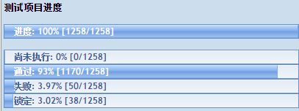
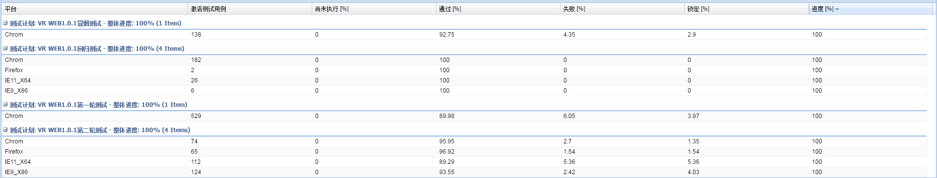
总体用例执行效果分析

Slide 17
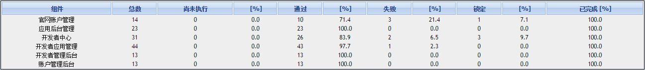
冒烟用例执行效果分析
冒烟测试7.5-7.8
用例优先级划分
质量特性划分
用例集划分

Slide 18
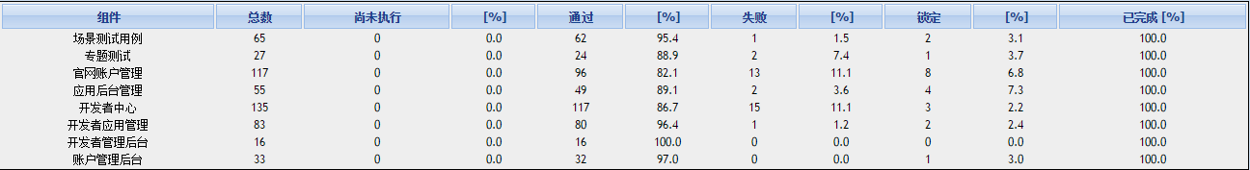
第一轮用例执行效果分析
第一轮测试7.11-7.27
用例优先级划分
质量特性划分
用例集划分

Slide 19
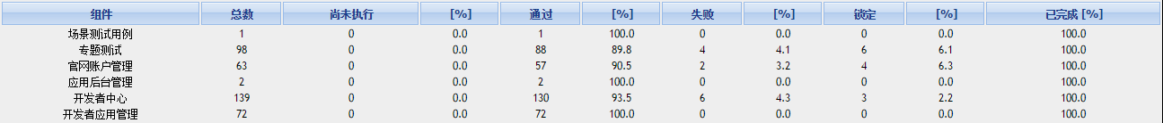
第二轮用例执行效果分析
第二轮测试8.3-8.8
用例优先级划分
质量特性划分
用例集划分

Slide 20
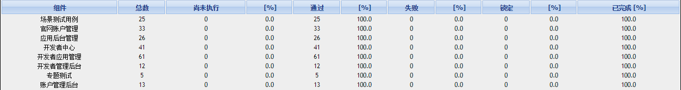
回归用例执行效果分析
回归测试8.8-8.9
用例优先级划分
质量特性划分
用例集划分

Slide 21
测试人员贡献分析（一）

Slide 22
测试人员贡献分析（二）

Slide 23
测试人员贡献分析（三）
有价值Bug统计

Slide 24
头脑风暴-如何改进测试过程

Slide 25
END

